Slide 1
流程的探析
朝阳区线上课堂·高中通用技术
中国人民大学附属中学朝阳学校
李雯

Slide 2
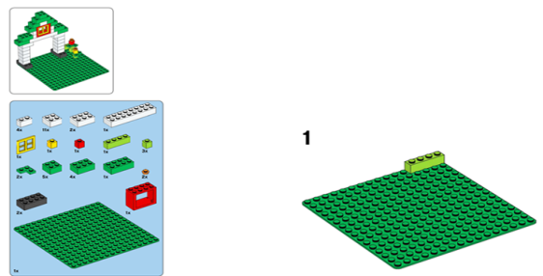
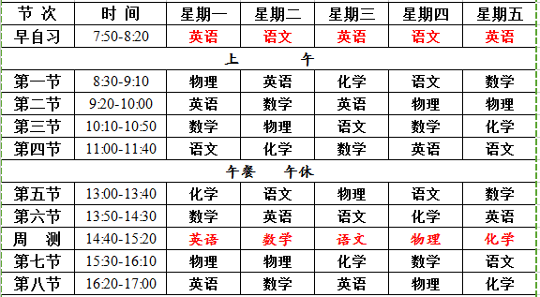
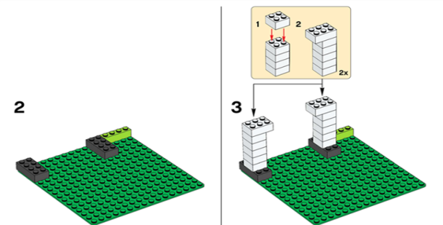
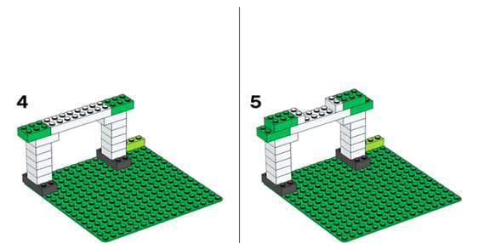
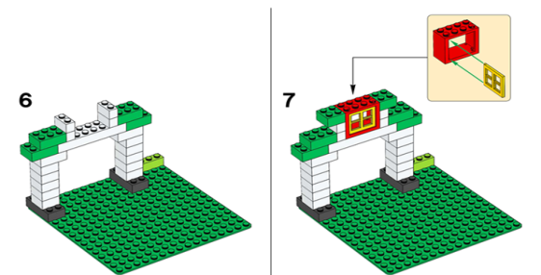
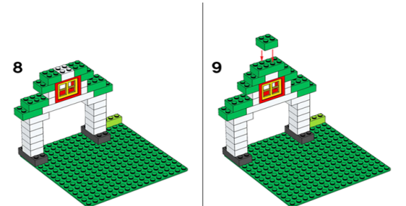
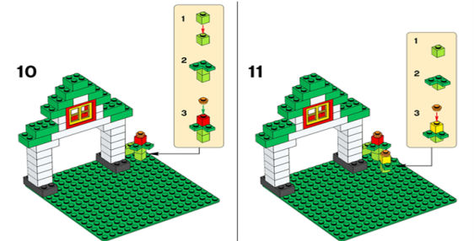
任务一 感知生活、生产中的流程
流 程
人们生活、生产活动都是在一定时间内，为了一定的目的，按照一定的顺序和规则进行的。
积木的组装经历了一系列具体的步骤
这些步骤都有开始的时间和持续的时间，是按一定的先后顺序进行的
环 节
时 序

Slide 3
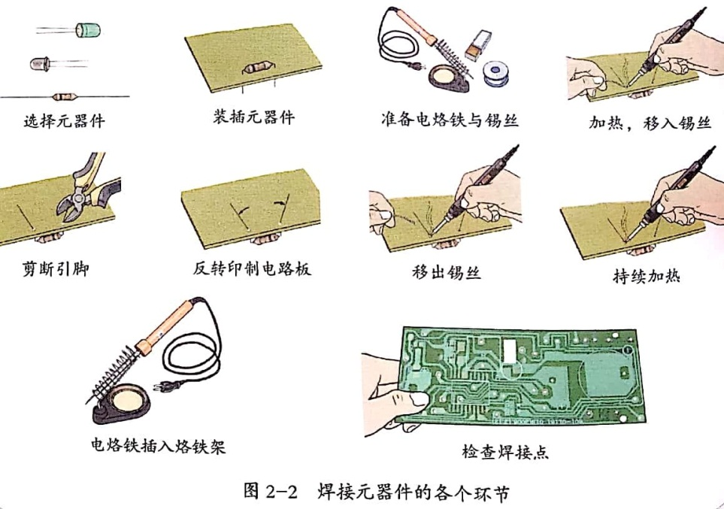
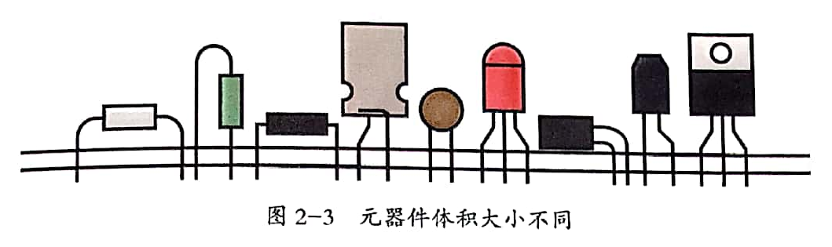
任务一 感知生活、生产中的流程
环节
时序
流程
1
3
2
5
9
4
6
7
8
10
思考：
1、以上各项操作如何排序才能完成焊接任务？
2、为了更快更好地完成焊接工作，如何确定不同元器件焊接的时序？

Slide 4
任务二 绘制流程图
依据流程的性质以及人们的表达习惯，流程可以通过文字、表格、图示等方式表达，有些场合还可以利用模型、动画等方式表达。

Slide 5
任务二 绘制流程图
为了使流程的描述清晰可见，我们一般采用流程图来表达流程。
观察各种表达方式的不同，每种方式所适用于不同的对象和应用场景

Slide 6
任务二 绘制流程图
为了使流程的描述清晰可见，我们一般采用流程图来表达流程。
产品的设计过程就是一个流程
发现与
明确问题
制订
设计方案
制作模型
或原型
测试评估
优化方案
编制产品
说明书

Slide 7
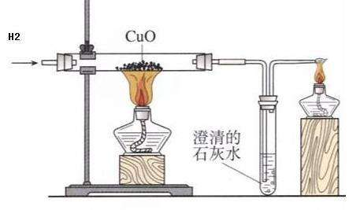
任务三 探析生活与生产中的流程
流程由一系列环节（工作、活动、工艺环节或加工环节）组成，这些环节之间有时序（先后顺序）和一定的内在逻辑关系。事实上，也正是这种先后的逻辑关系构成了流程的本身。
案例1：氢气还原氧化铜实验
在试管底部装入氧化铜
将试管安放到铁架台上
放好酒精灯并调好试管的高度
通入氢气
点燃酒精灯加热
观察反应过程
停止加热
停止通入氢气
环
节
时序
如果改变实验环节操作或实验环节的时序，是否会影响实验结果或造成安全问题？

Slide 8
任务三 探析生活与生产中的流程
案例2：造纸的工艺流程
汉代蔡伦的造纸过程：
收集原料→水浸→剁碎→水洗→浸入草木灰水中→加热蒸煮→漂洗→捣碎形成纸浆→用纸模捞取纸浆→滤水晾干→成纸

Slide 9
任务三 探析生活与生产中的流程
案例2：造纸的工艺流程
利用废纸
制作再生纸

Slide 10
任务三 探析生活与生产中的流程
案例2：造纸的工艺流程
现代造纸工艺流程：
原木→去掉树皮→切成木屑→蒸煮分离纤维→洗涤→漂白→打纸浆→在网带上晾干水分→压水滚筒压榨→热滚筒把纸烘干→卷取成纸

Slide 11
任务三 探析生活与生产中的流程
生活中的流程对生活质量有着重要的影响
科学合理的流程可以指导我们正确的做事
提高效率
使生活变得有序、合理
更加安全
你能列举出对应的事例吗？

Slide 12
本课小结
流程的探析
流程的含义
环节
时序
绘制流程图
提高效率
流程的意义
做事有序、合理
保障安全

Slide 13
谢谢您的观看
北京市朝阳区教育研究中心 制作

